Slide 1
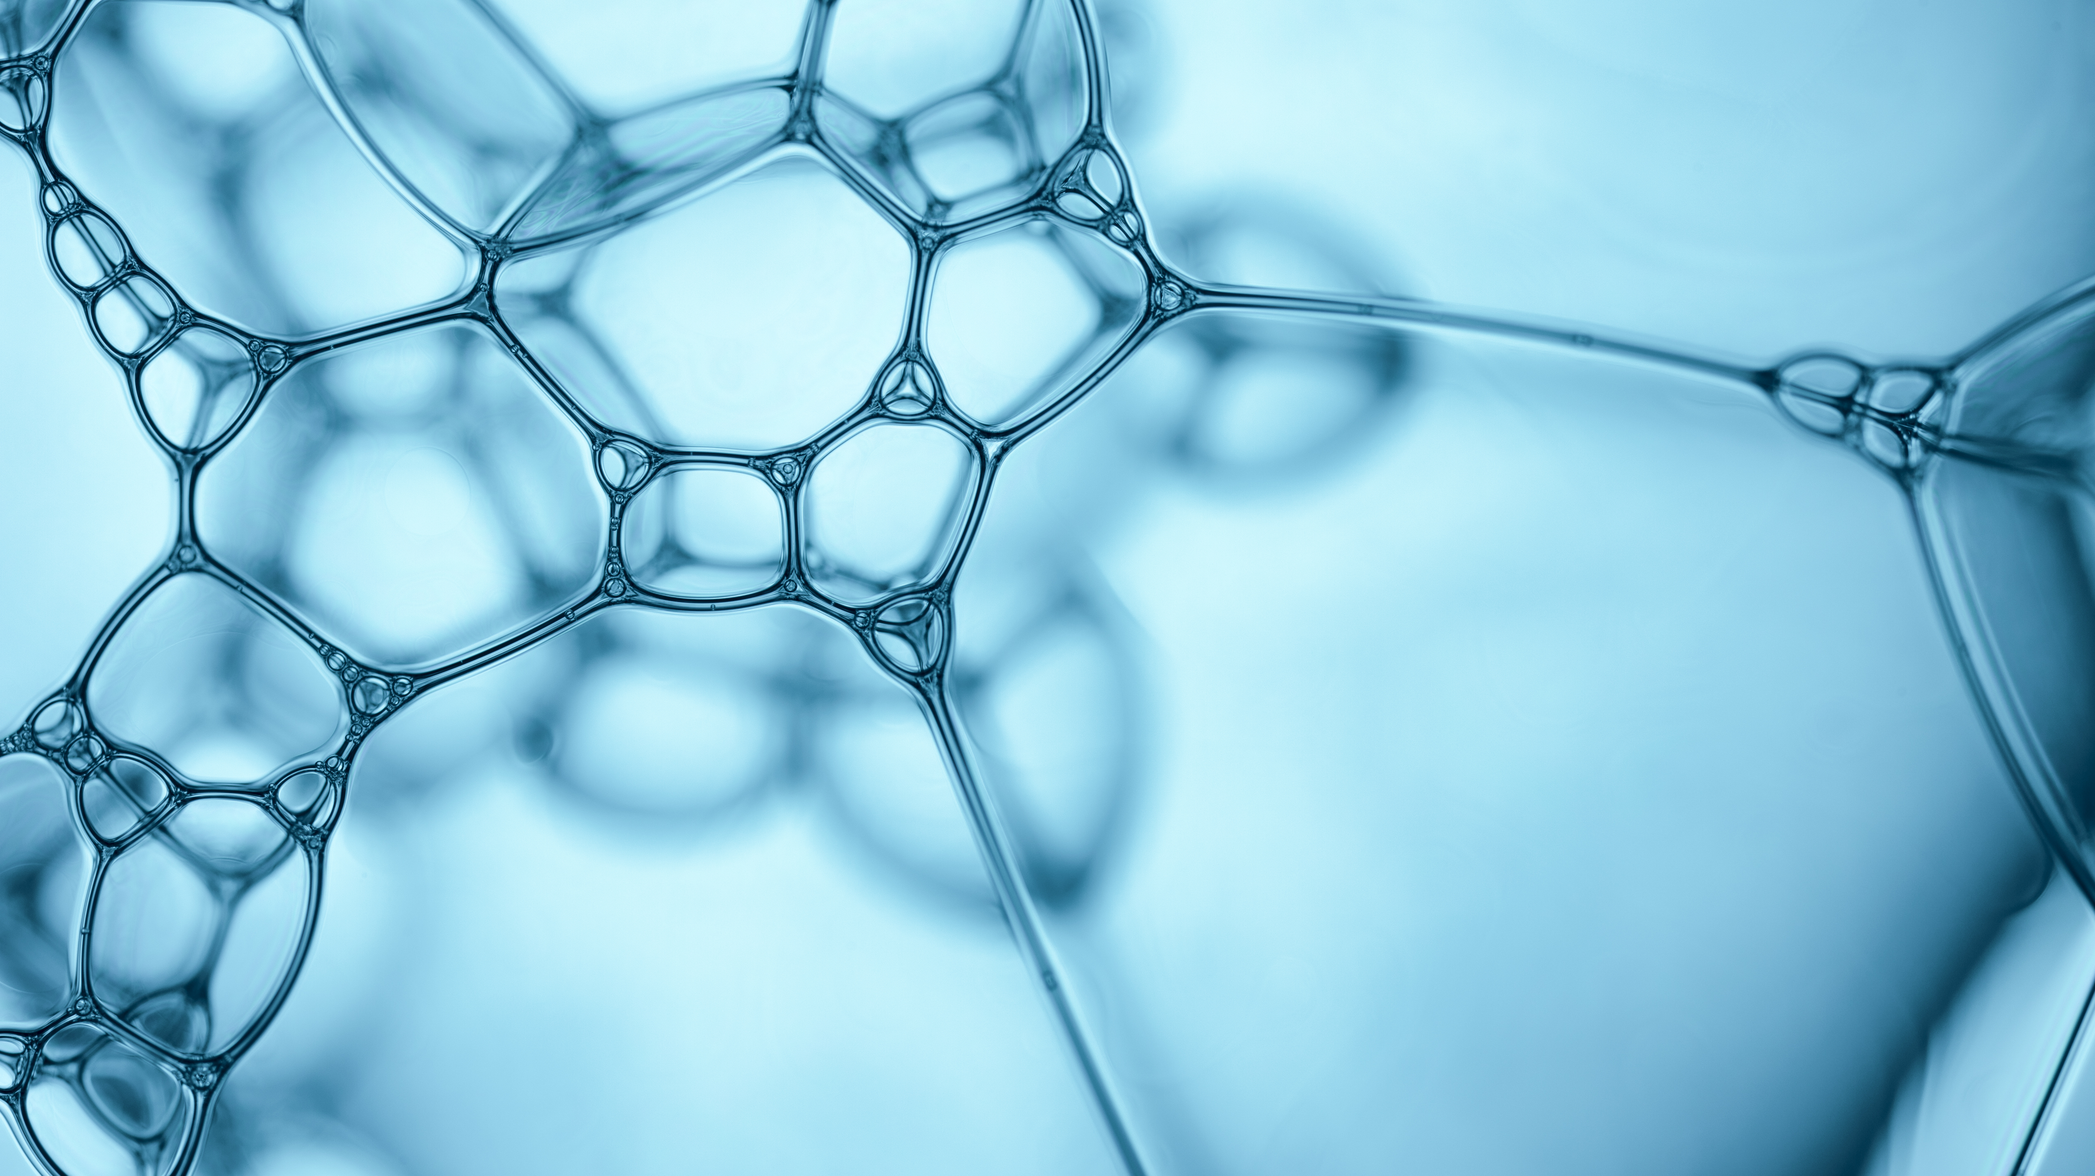
Nach einem guten Essen gab es auch ein Gläschen Wein und zur Verdauung einen Schnaps. Beide Getränke wurden selbst hergestellt, es gab viele Weinreben und vor allem Pflaumen und Aprikosenbäume, aus deren Früchte der Alkohol gewonnen wurde.
Zugeprostet wurde in Jahrmarkt
mit dem Spruch: GESUNDHEIT, erst später wurde das kurze Wort PROST benutzt.

Slide 2
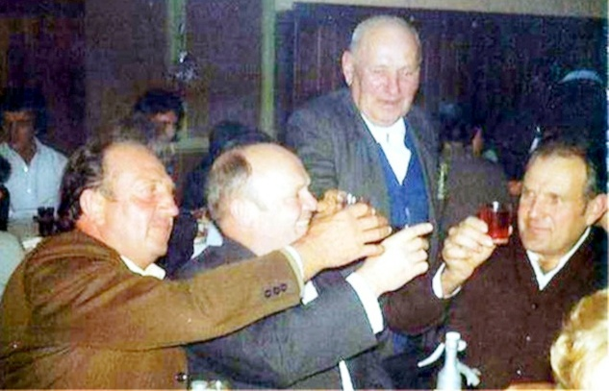

Slide 3
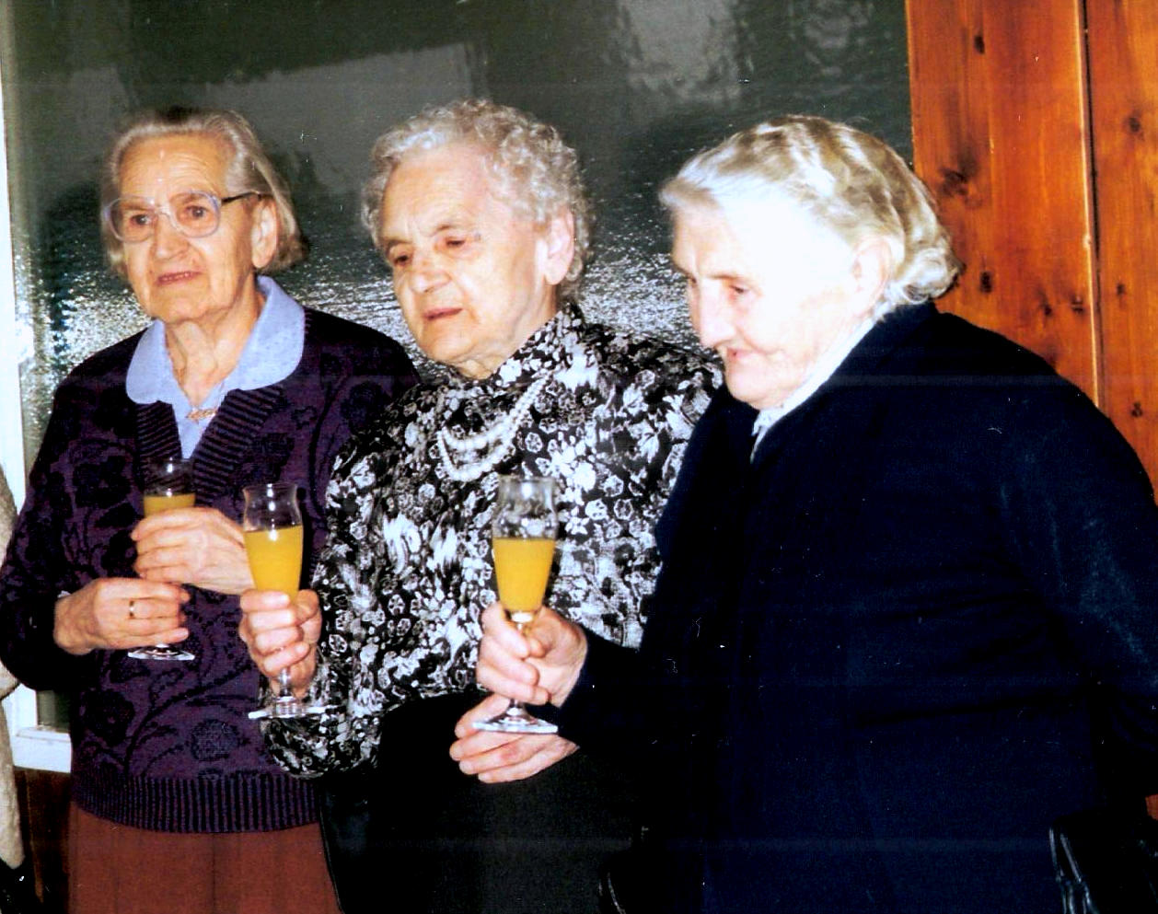
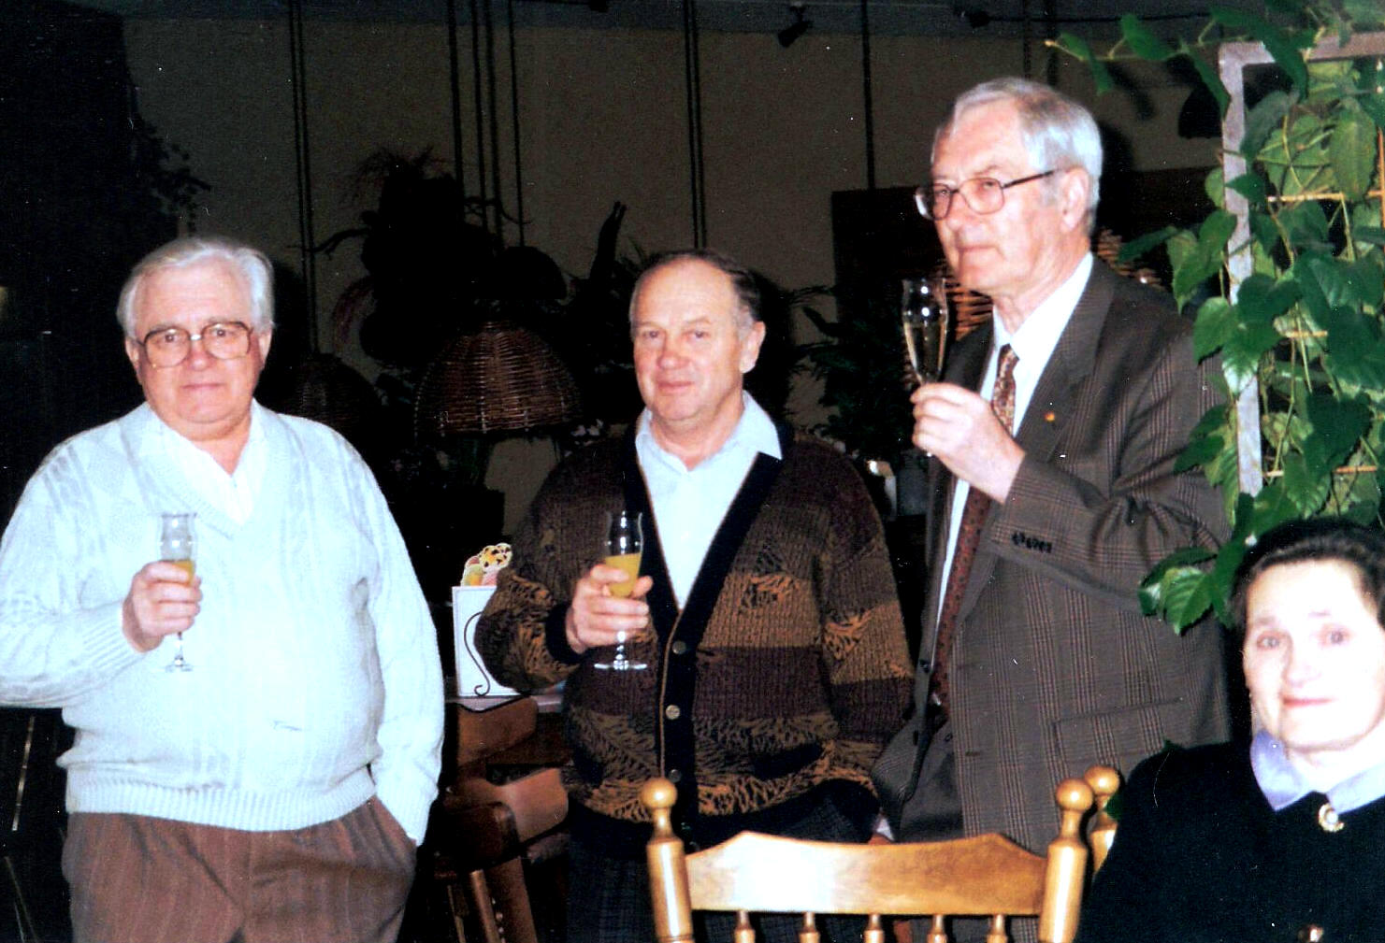

Slide 4
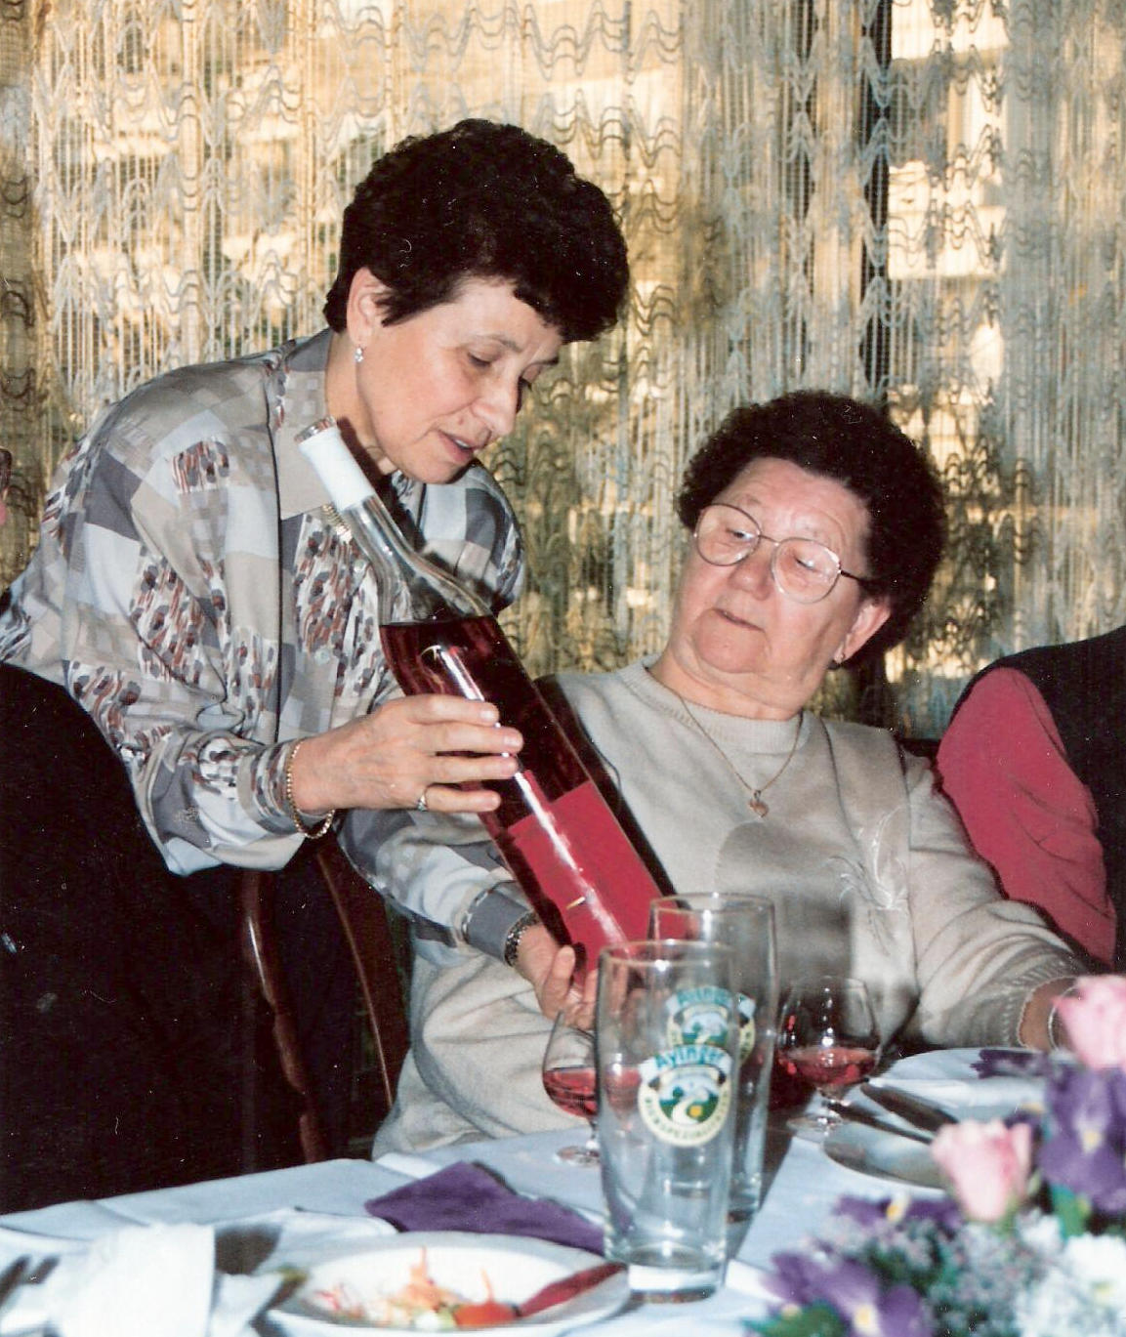
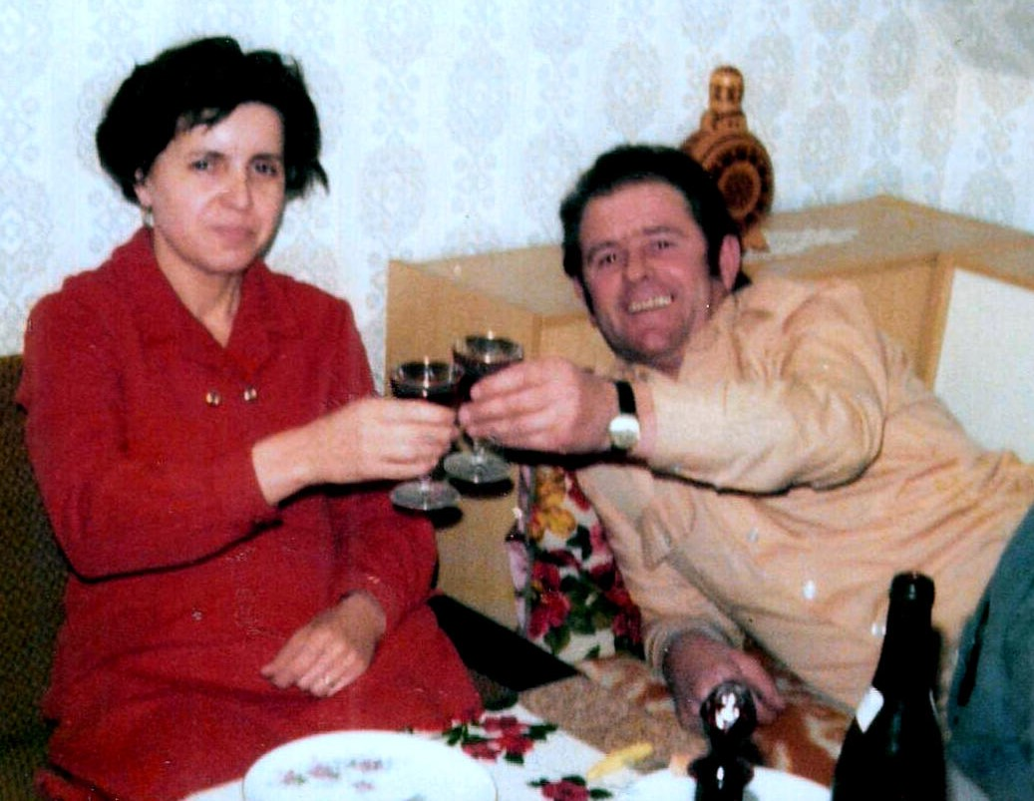

Slide 5
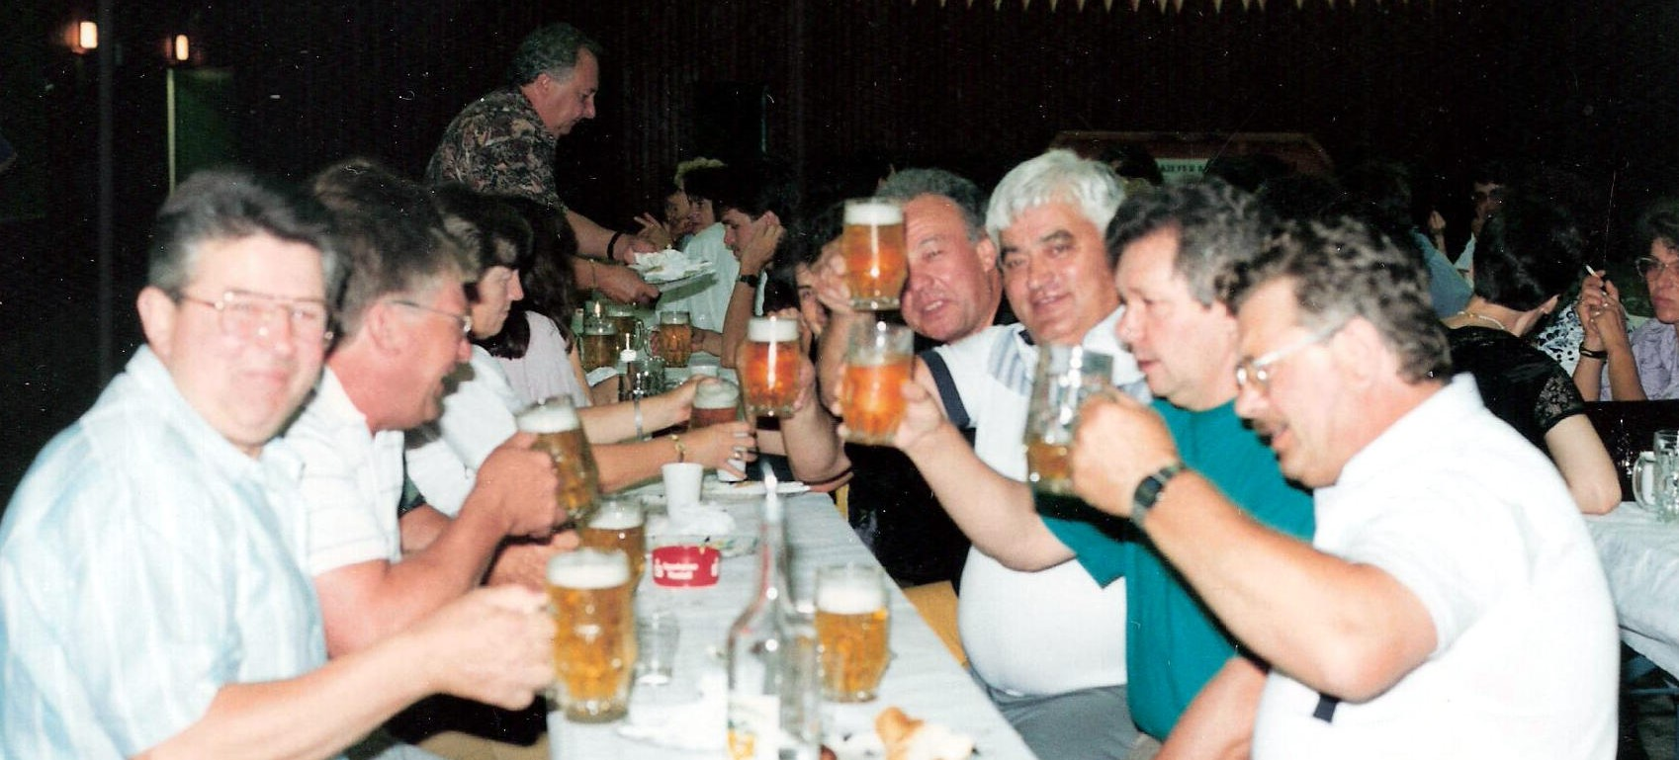

Slide 6
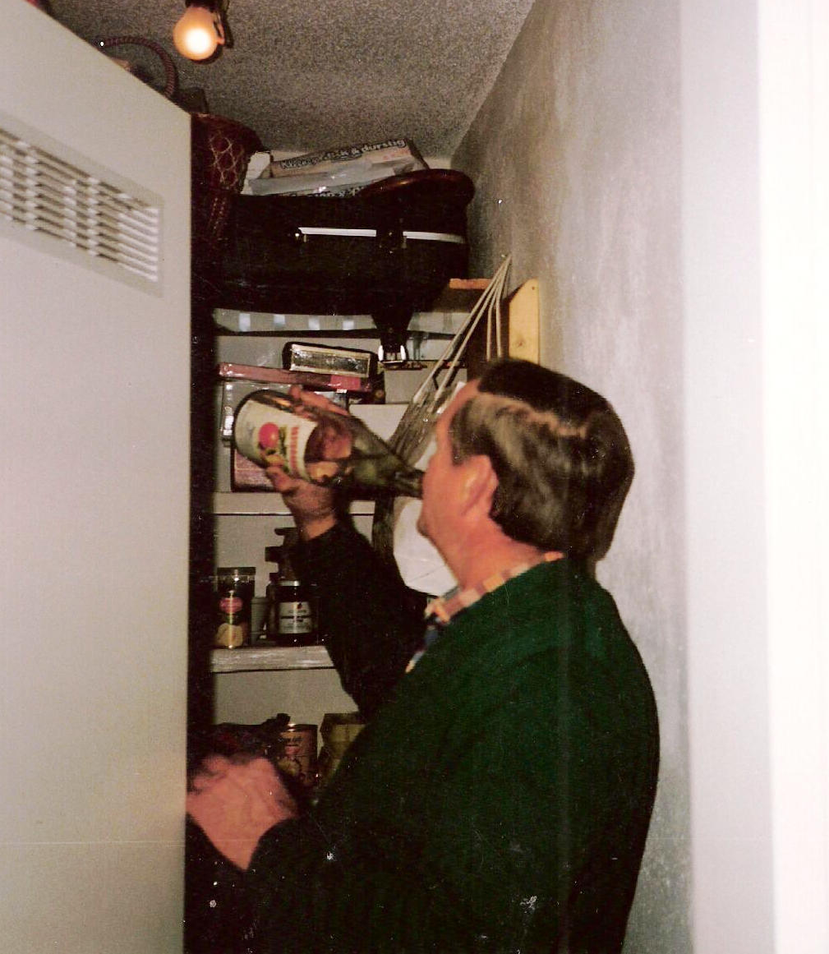
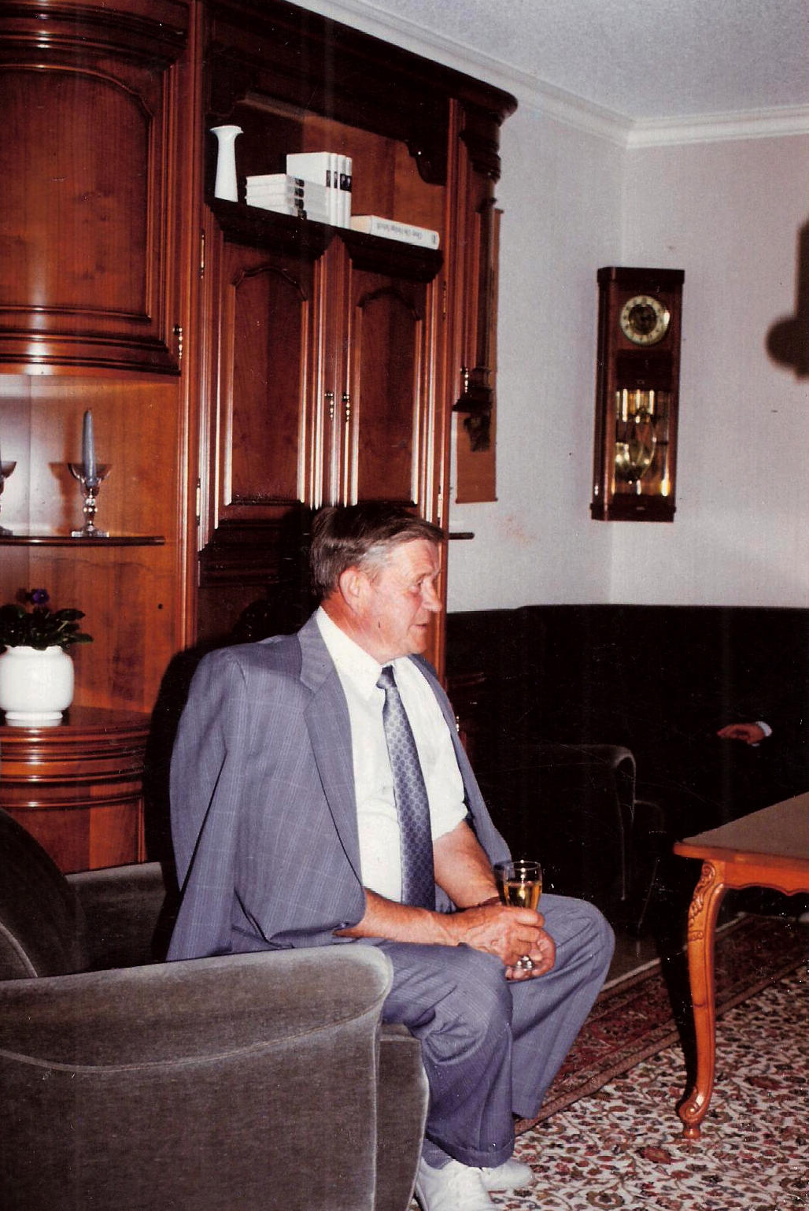

Slide 7
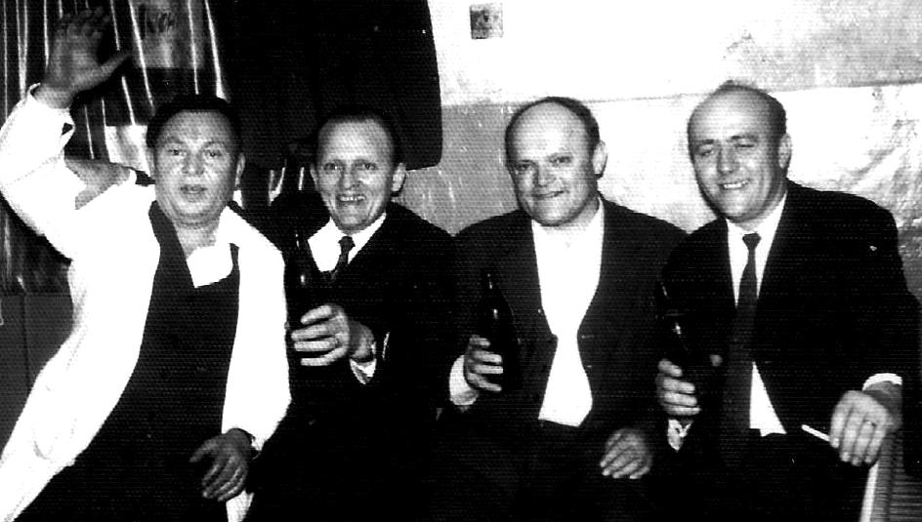

Slide 8
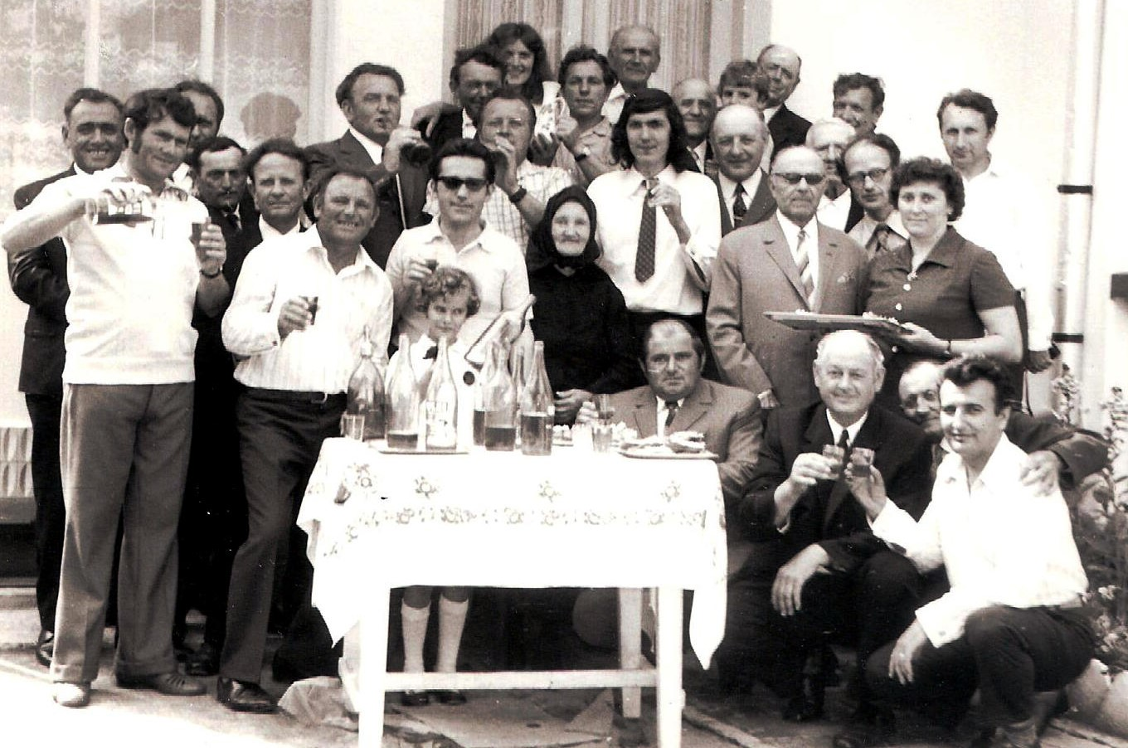

Slide 9
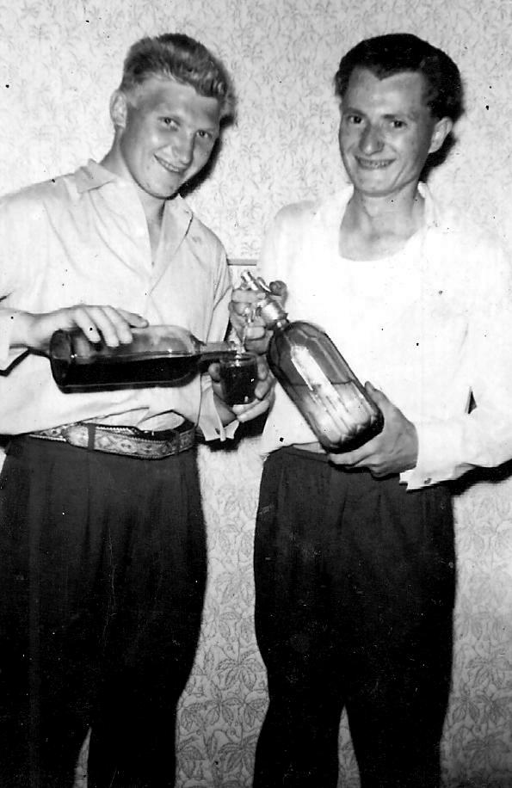
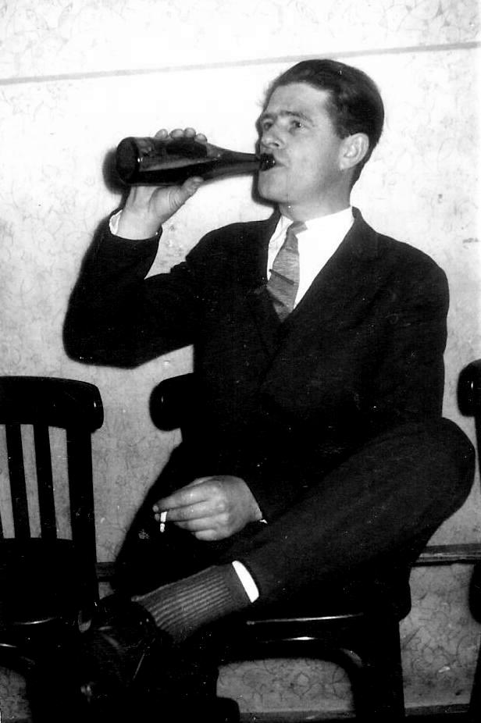

Slide 10
